Slide 1

siga twitter: @patriciapeckadv Todos os direitos reservados

Slide 2
Será que somos inovadores?
2

Slide 3
“INOVAÇÃO É DINHEIRO NOVO.”
(Clemente Nóbrega, consultor)
3

Slide 4
“Mais rápido, melhor e mais barato. (Faster, Better, Cheaper)”
(Lema de Inovação da NASA - Daniel Goldin, diretor geral)
4

Slide 5
“Vacas sagradas dão os melhores hamburgueres.”
(Kriegel e Brandt)
5

Slide 6
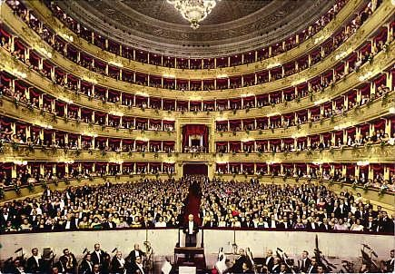
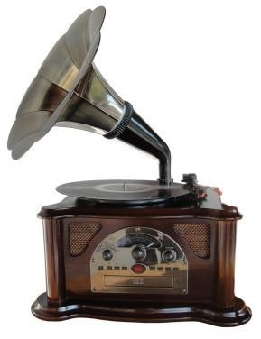
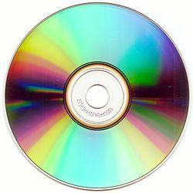
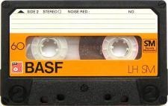

Mudar faz parte Inovação na Música:
Casa de Ópera
Fonógrafo/Vinil Fita K7
CD
MP3
Presença física do Público
Reprodutibilidade (nasce a indústria)
Mobilidade e autogravação
Capacidade e Qualidade
Perda do suporte físico; Fácil acesso
Perda de Controle!
Todos os direitos reserva7dos
7

Slide 7
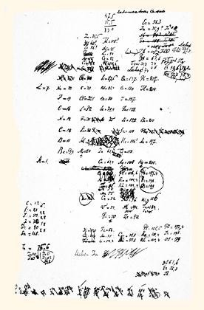
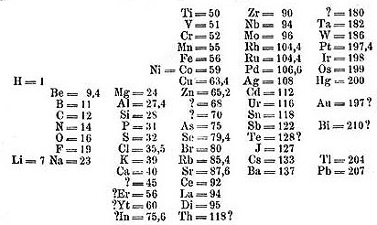
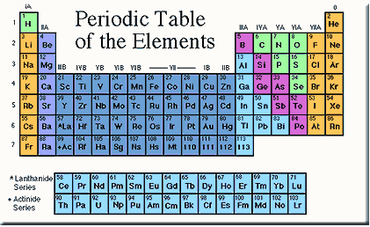
O que realmente foi INOVAÇÃO na Química?
Tabela Periódica dos Elementos (Mendeleev)
7

Slide 8
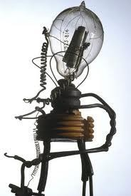
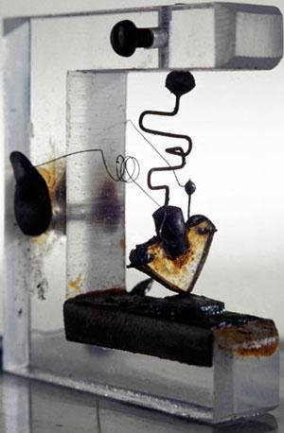
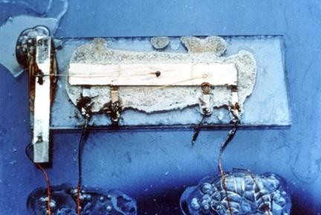
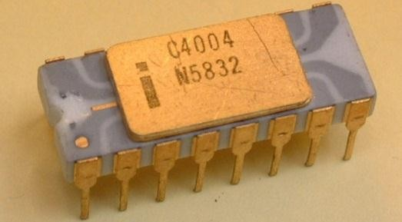
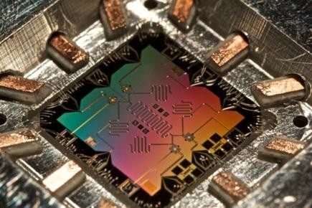
Mudar faz parte Inovação na Eletrônica:
Válvula | Transistor | Microchip
(1904) | (1947) | (1958)
 | Bell Labs | Texas Instruments
Microprocessador (1971) INTEL
(1 pentium = 70 milhões
de transitors)
Processador Quântico (1999)
MIT
8

Slide 9


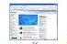
Mudar faz parte Inovação na Educação:
Quadro Negro Anos 70
Computador Anos 80
Web Anos 90
Ambientes Virtuais de Aprendizagem e EAD
Anos 2000
9

Slide 10
Qual o perfil do inovador?
É um “incomodado”!
A inovação só nasce do incômodo pessoal e do desrespeito saudável ao status quo.
10

Slide 11

Quais os novos riscos e paradigmas que desafiam as Instituições de Ensino na era digital?
Fonte imagem: mediadigital-itrabucho.blogspot.com acessado em 02.04 às 21.00
11

Slide 12

EDUCAR EXIGE DAR O EXEMPLO
Fonte imagem: www.educared.org acessado em 02.04 as 21.31
13

Slide 13

Novos Ativos Intangíveis do Ambiente Educacional exigem mais dos Gestores e Professores:
MARCA
REPUTAÇÃO
DIREITOS AUTORAIS
DIREITOS DE IMAGEM
CONEXÕES SOCIAIS
Fonte imagem: ce29demaio.blogspot.com acessado em 02.04 as 22.03
13

Slide 14

RELAÇÃO COM ALUNOS
RELACÃO COM CONTEÚDOS
EDUCADOR DA ERA DIGITAL
14

Slide 15
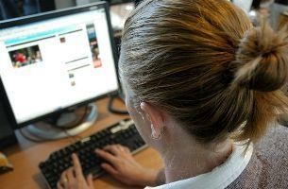
Ex- funcionária da escola
possuía diretora entrou
a senha da e, com ela, no sistema e
aprovou a sua filha em química, disciplina em que ela havia reprovado. Não satisfeita, aumentou
a nota do matemática 99.
filho em de 98 para
Fonte: http://www.tecmundo.com.br/ataque-hacker/27090-mae-hacker-invade-site-da-escola-e-muda-nota-dos- filhos.htm?utm_source=artigo_bottom_saibamais&utm_medium=tecmundo e http://designtec.com.br/blog/wp-content/uploads/mulher-computador.jpg
17

Slide 16
Jurisprudência
Caso: Parcial provimento ao Recurso Especial para reconhecer a responsabilidade objetiva de instituição de ensino por ter disponibilizado em seu site de material protegido por direitos de autor, o qual se deu sem a devida autorização ou menção de autoria, condenando-a ao pagamento de indenização por danos morais no valor de R$ 20 mil.
Ementa: DIREITO AUTORAL. INDENIZAÇÃO. OBRA. DIVULGAÇÃO.
Trata-se, na origem, de ação de indenização por danos materiais e morais em que se busca o ressarcimento pela reprodução eletrônica de obra intelectual sem autorização do autor. Segundo consta dos autos, o recorrente cedeu material didático de sua autoria a professor, preposto da recorrida, apenas para que fosse utilizado para consulta, mas não para a divulgação por meio da Internet. (...) Assim, ressaltou a configuração da responsabilidade objetiva da instituição de ensino pela conduta lesiva de seu professor. (...) Dessarte, com essas, entre outras considerações, a Turma deu parcial provimento ao recurso para reconhecer a responsabilidade objetiva da instituição de ensino pela conduta de seu preposto, condenando-a ao pagamento de indenização por danos morais no valor de R$ 20 mil, com correção e juros de mora a partir da data do julgamento do especial. REsp 1.201.340-DF, Rel. Min. Maria Isabel Gallotti, julgado em 3/11/2011.
16

Slide 17
Ministra da Educação da Alemanha renuncia após acusação de plágio
Annette Schavan copiou trechos de tese de doutorado, diz universidade. Aliada de
Merkel negou acusações e prometeu processar instituição.
A ministra da Educação da Alemanha, acusada de plágio em sua tese de doutorado, deixou o cargo, anunciou neste sábado (9) a chanceler Angela Merkel.
O anúncio foi feito em uma entrevista conjunta entre a ministra Annette Schavan e a chanceler. Ele ocorre quatro dias após a Universidade de Dusseldorf ter anunciado que Annette "sistematicamente e intencionalmente" copiou partes de sua tese em filosofia, há mais de 30 anos. Ela negou e disse que iria recorrer da perda do diploma.
É uma questão constrangedora para a chanceler a apenas oito meses das eleições parlamentares.
Certamente, Schavan não é considerada um peso-pesado do governo, mas, ainda sim, foi vice- presidente da União Democrata Cristã (CDU) de Merkel entre 2008 e 2012 e é deputada desde 2005. O título de "doutor" é muito respeitado na Alemanha, assim como em outros países germânicos. Este título é sempre mencionado em sua identidade.
Fonte: http://g1.globo.com/mundo/noticia/2013/02/ministra-da-educacao-da-alemanha-renuncia-apos-acusacao-de-plagio.html, acessado em 02/01/23, às
15h23.
17

Slide 18



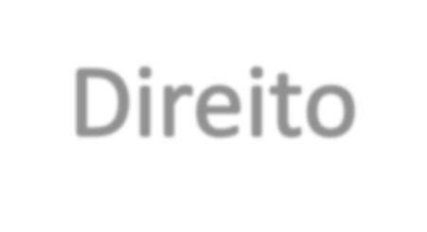




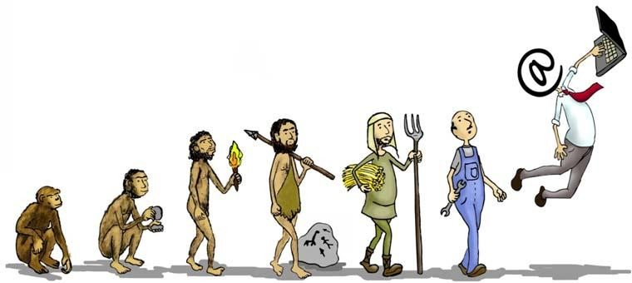







O que é o
?
http://3.bp.blogspot.com/-
Zs0S4pCLxLc/TVSegSGJHTI/AAAAAAAAABY/BL5Am5MDoHk/s1600/figura_evolucao.jpg Acessado em 14.02.2013 às 11:27.
O Direito Digital é a evolução do próprio Direito.
O Direito Digital representa o amadurecimento do papel do jurídico como elo entre inovação e gestão.
Todos os direitos reservados
20

Slide 19
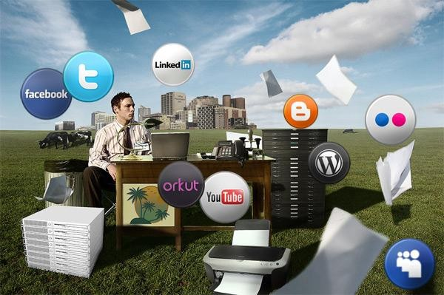

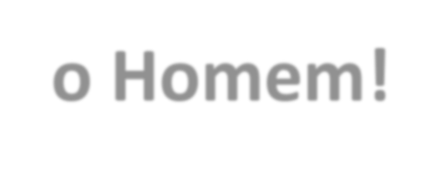
A Tecnologia transformou o Homem!
http://www.missaopraiadacosta.com.br/up/wp-content/uploads/2012/07/gafetrabalho.jpg Acessado em 02.01.2023 às 17:07.
19

Slide 20
62% checa o celular!
Qual a primeira coisa que uma pessoa da era digial faz quando acorda?
47% verifica os emails 29% acessa o Facebook 18% acessa o Twitter
Fonte: http://pinterest.com/pin/35465915785877323/ acesso em 02/11/2022
20

Slide 21
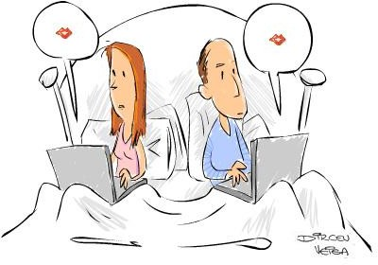
E já há também uma geração de pais e famílias mais digitais também!
Fonte: Imagem:http://blig.ig.com.br/vimer/files/2022/01/Casal-Internauta.jpg
21

Slide 22
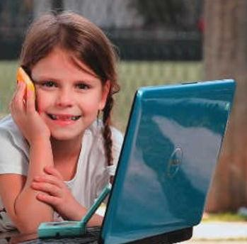
REVISTA VEJA SÃO PAULO
Crianças brasileiras são as que entram mais cedo na web: aos 9 anos.
Maitê, tem 8 anos, ganhou um videogame aos 4 anos, um celular aos 6 e um notebook aos 7.
Fonte: Revista Veja SP (http://vejasp.abril.com.br/materia/criancas-tecnologia), Agência RS (http://www.agenciars.com.br/blog/criancas-brasileiras-sao-as-que- entram-mais-cedo-nas-redes-sociais/), acesso em 02/01/2023 às 10h01. Foto: Fernando Moraes
22

Slide 23

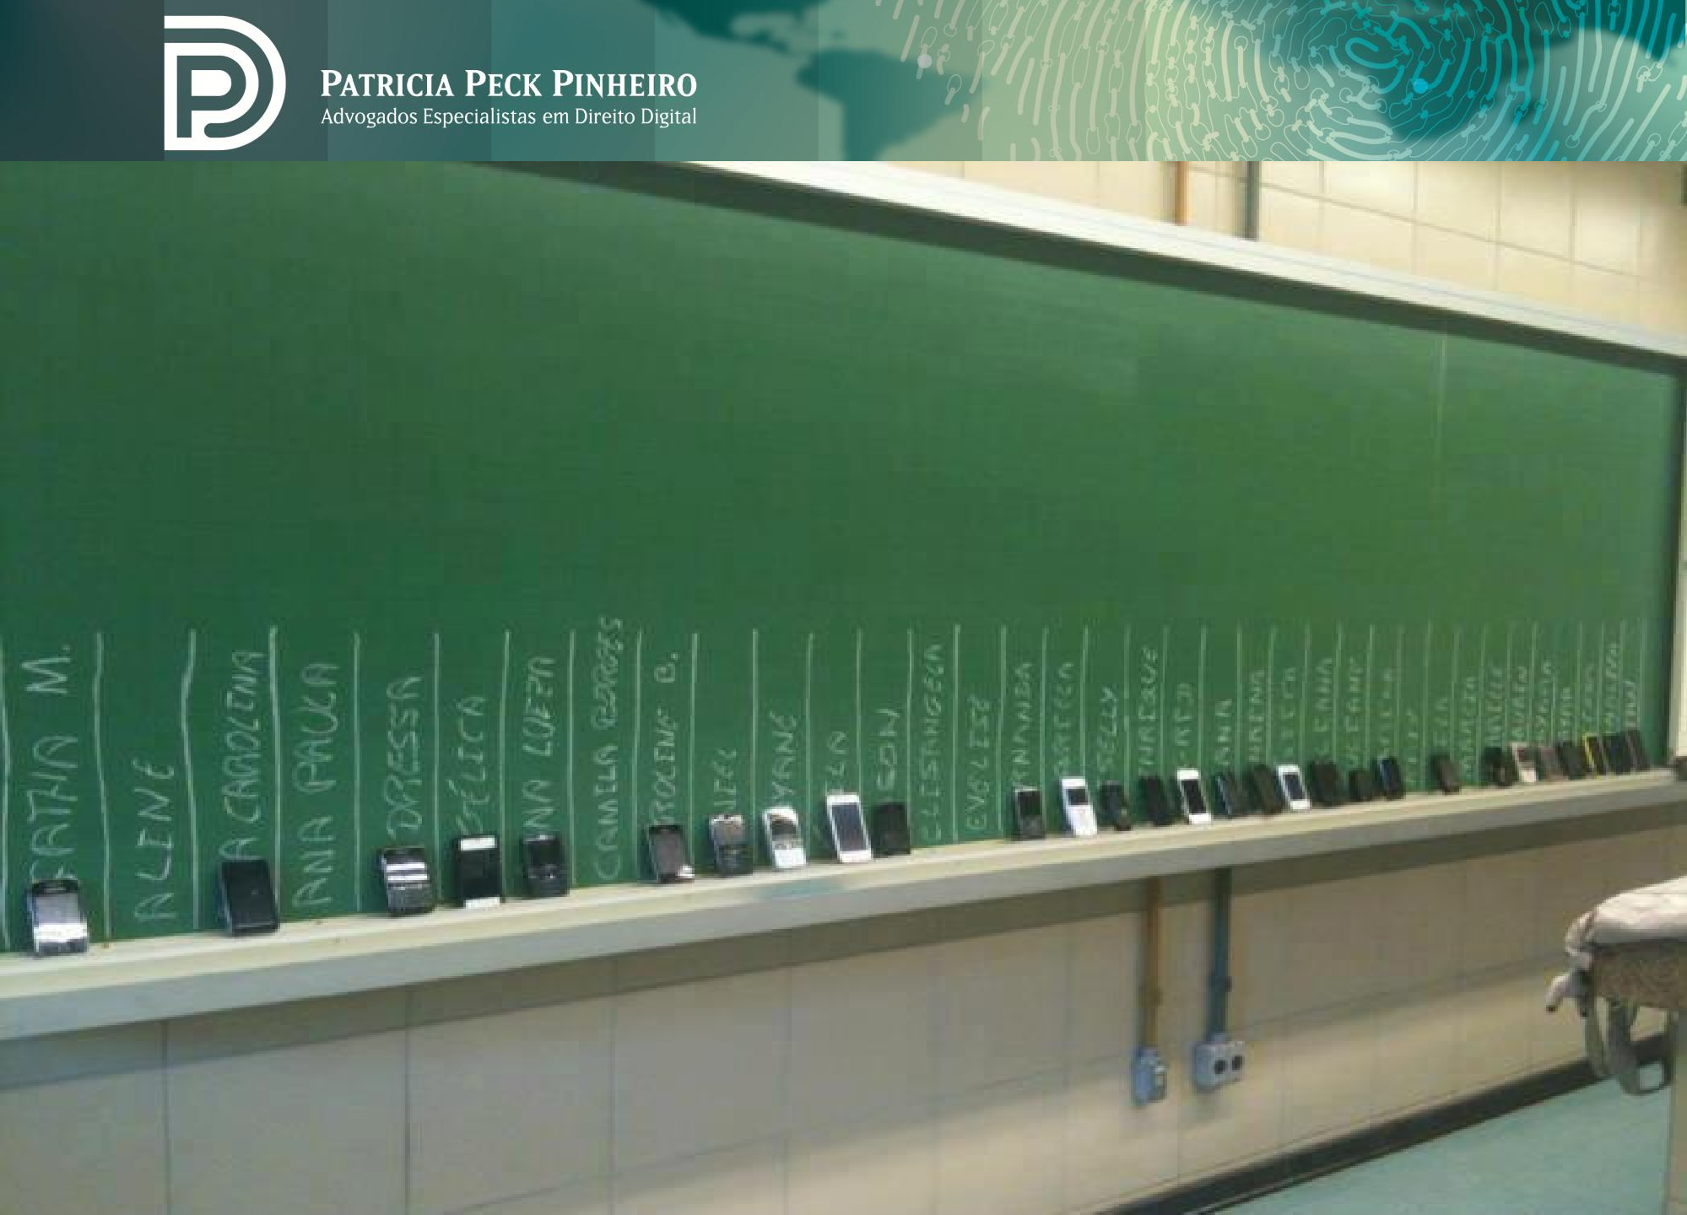
Foto: http://4.bp.blogspot.com/-cWEGTcQaTog/UMYA2FDKb0I/AAAAAAAABwk/7j2ew8CD8rg/s1600/celular+lousa.jpg
23

Slide 24
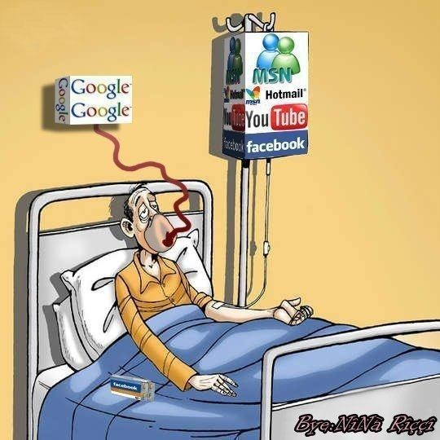





Você já se imaginou sem internet?
http://2.bp.blogspot.com/_uK5QGfC6GYQ/TCTanMzjbNI/AAAAAAAAPug/RGMIK0aOSWo/s1600/internet+dependente.j
pg Acessado em 14.02.2013 às 13:43.
24

Slide 25
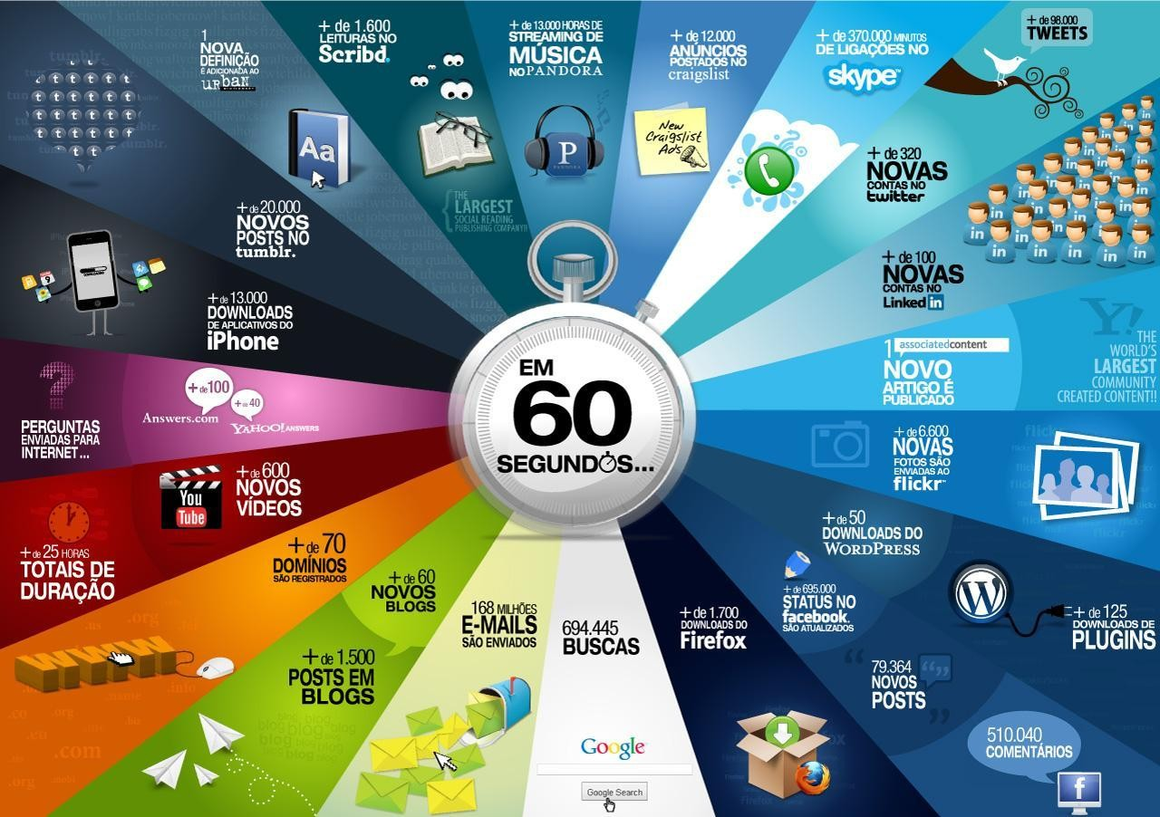
Fonte: http://www.gravataivirtual.com.br/upload/noticias/455-20130222123223.bmp , acessado em 10/04/13, às 16:40.

Slide 26
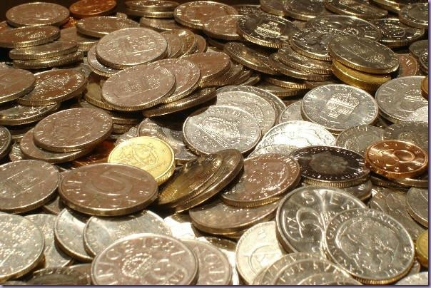



A Reputação e o Conhecimento são os ativos mais importantes na Sociedade Digital!
Fonte: http://www.cpcon.eng.br/wp-content/uploads/2009/04/depreciacao1.jpg acessado em 10/04/13, às 15:20.

Slide 27


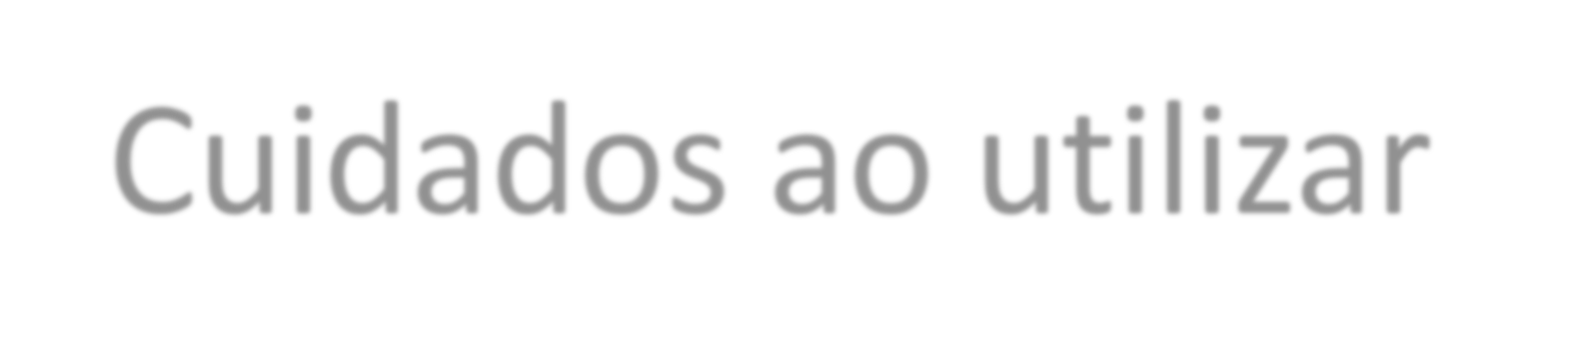


DIREITOS DE TERCEIROS
Cuidados ao utilizar conteúdos, softwares, games, imagens e nomes
Fonte: http://admpress.com.br/teste/?p=1481 aceso em 27/05/2011

Slide 28
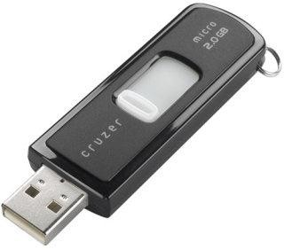



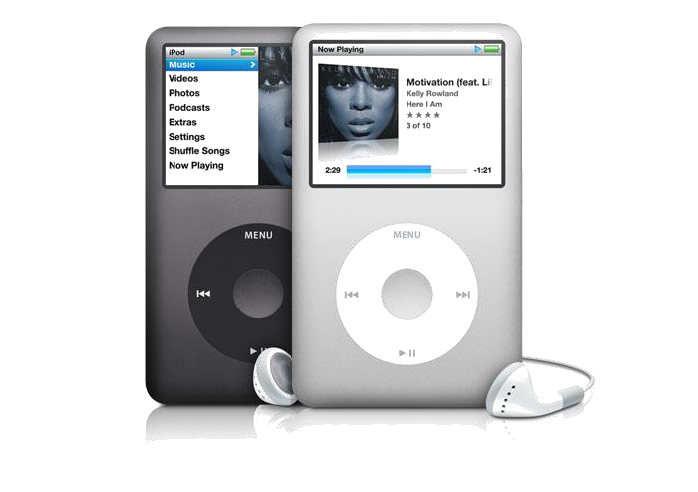
Crescem problemas de Direitos Autorais
“Não pegue o que não é seu!”
“Nem dê CTRL+C CTRL+V no conteúdo alheio”.

Slide 29

O que é Compartilhamento?
Art. 1º Esta Lei regula os direitos autorais, entendendo-se sob esta denominação os direitos de autor e os que lhes são conexos.
OU

Slide 30
O que é Compartilhamento?
Art. 5º Para os efeitos desta Lei, considera-se:
I - publicação - o oferecimento de obra literária, artística ou científica ao conhecimento do público, com o consentimento do autor, ou de qualquer outro titular de direito de autor, por qualquer forma ou processo;
OU

Slide 31
O que é Compartilhamento?
II - transmissão ou emissão - a difusão de sons ou de sons e imagens, por meio de ondas radioelétricas; sinais de satélite; fio, cabo ou outro condutor; meios óticos ou qualquer outro processo eletromagnético;
OU

Slide 32
Maiores casos/litígios de Free Open Source Software – FOSS 2012:
Patentes do Android
Proteção das APIs: Oracle v. Google
Lei de Copyright da UE não protege linguagem de programação nem funções de software
Expansão da Open Source Initiative
Distribuição de Free Open Source Software sem nenhum tipo de licença
Discussão de se os FOSS devem ser incluídos no TAA (Trade Agreement Act)
Crescimento dos projetos colaborativos em Open Source
Governo do Reino Unido adota princípios de padrões abertos

Slide 33
Batalha pelo 'iPhone': Apple deve tentar acordo com Gradiente
Nos Estados Unidos, a marca iPhone pertencia à Cisco, mas as duas empresas entraram em acordo: a Apple paga pelo uso do nome
A Apple recebeu decisão favorável ao uso exclusivo da marca iPhone no Brasil em parecer emitido PGR;
A empresa norte-americana trava batalha judicial com companhia brasileira Gradiente pelo uso da marca;
A decisão foi encaminhada ao Supremo Tribunal Federal (STF)
https://br.yahoo.com/finance/news/pgr-define-que-a-marca-i-phone-no-brasil-pertence-a-apple-e-nao-a-gradiente-201251408.html

Slide 34
Definição da Unesco:
“Recursos Educacionais Abertos são materiais de
RECURSOS EDUCACIONAIS ABERTOS
ensino, aprendizado e pesquisa em qualquer suporte ou mídia, que estão sob domínio público, ou estão licenciados de maneira aberta, permitindo que sejam utilizados ou adaptados
por terceiros”
(fonte completa: http://ultimosegundo.ig.com.br/educacao/2013-02-21/recursos-educacionais-abertos- podem-globalizar-a-educacao.html).
Cases: Unesp (Brasil), Harvard, MIT, Columbia e Stanford.
Em SP, foi aprovada pela Assembleia Legislativa uma lei que determinava que os recursos educacionais produzidos no âmbito da educação pública deveriam ser disponibilizados na internet em licença pública. Entretanto, o governador Geraldo Alckmin vetou a lei em fevereiro desse ano. Mesmo sem regulamentação específica, isso já tem sido feito no Brasil.

Slide 35
Biografia
Aprovação alteração estabelece
na
Câmara dos
Deputados da
que
no artigo
20
do Código
Civil
que não será necessário obter
que
autorização prévia do biografado para
sejam realizadas biografias (livros, filmes etc.) de pessoas públicas.

Slide 36
Distribuição independente de conteúdo pela internet.
Músicos e bandas que disponibilizam as músicas em seus sites e diretores de cinema que disponibilizam seus filmes em seus sites para que o público os compre ou os alugue sem intermédio de distribuidoras. O valor para o público final é muito baixo e o repasse para o autor é integral e direto.

Slide 37
Reforma da lei de direitos autorais:
A Ministra Marta Suplicy se pronunciou em março de 2013 informando que até o fim desse ano o projeto final vai ser encaminhado para o congresso para votação e aprovação pelas casas legislativas.
Ainda não se tem a versão atual nem a final, claro, do PL, mas especula-se que o texto será bastante semelhante ao que foi produzido pela gestão do Ministro Juca Ferreira e que foi colocado à consulta pública.
37

Slide 38



A citação do nome do autor é
INDISPENSÁVEL!
Fonte imagem: Flickr – Horia Varlan – “Macro of red HB pencil peeking through a book” - http://bit.ly/LGAKFC acesso em 02/01/2023 às 10h10
38

Slide 39
No uso de conteúdos levar em consideração SEMPRE:
PROPÓSITO
CONTEXTO
ALCANCE
TEMPO
39

Slide 40
Os contratos de transferência de direitos autorais devem prever:
Uso (modalidades, finalidades, número de vezes,
mídias).
Lei 9610/98
Art. 4º
Preço (se for grat^{In}u^{t}i^{e}t^{r}o^{pr},^{e}d^{ta}e^{m}v⁻e^{se}constar expresso).
restritivamente
Lugar (no silêncio,ºé^{s n}s^{e}ó^{gó}o^{cio}p^{s}aís onde celebraram o
jurídicos sobre
contrato).
os direitos
Tempo (no silêncioª,^{u}o^{to}c^{ra}o^{is}n. trato durará 5 anos).
40

Slide 41

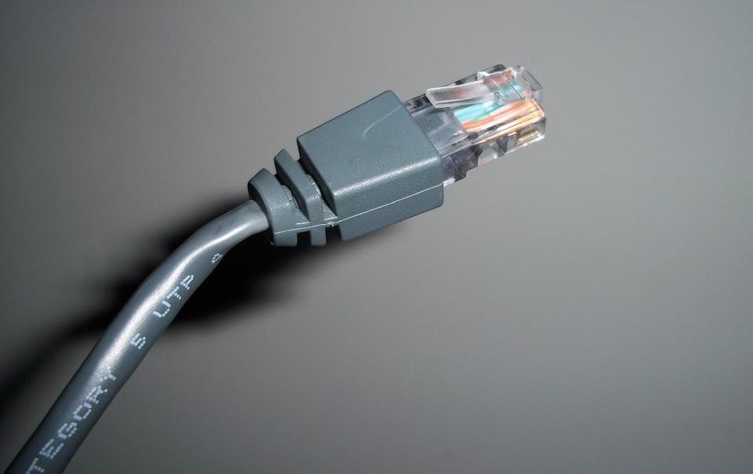

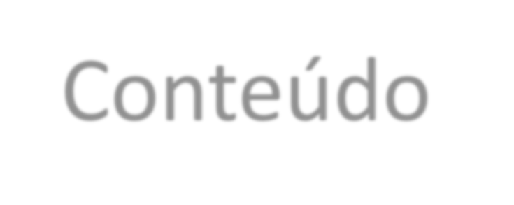
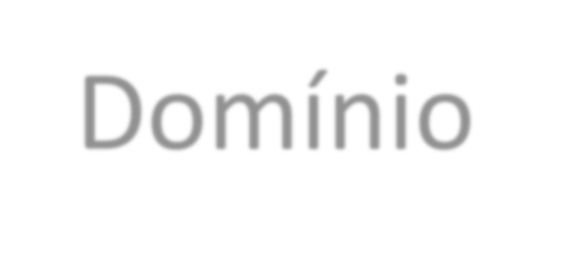



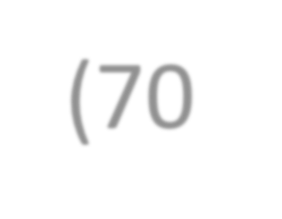

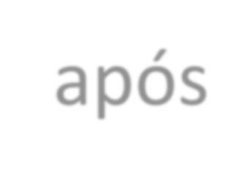



Conteúdo publicado na Web
Não é porque o conteúdo está na Internet que seu uso é livre!
Domínio público
(70 anos após a morte)
Fonte imagem: Flickr http://www.flickr.com/photos/glawie/6717733831/ acesso em 02/01/2023
41

Slide 42






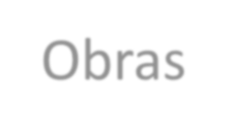


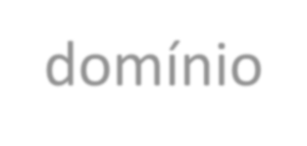

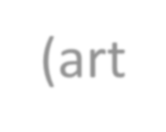

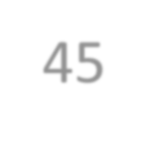

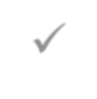
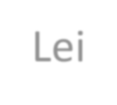
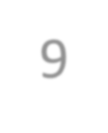
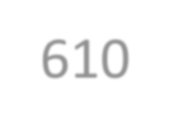

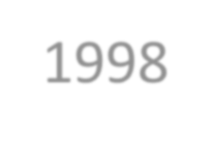




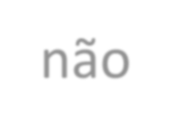

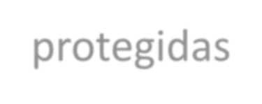


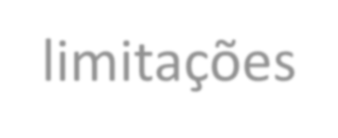


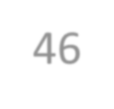
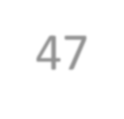

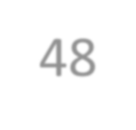



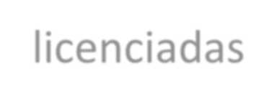
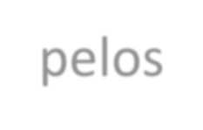
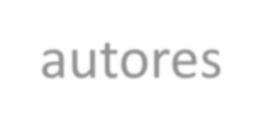






















Uso seguro!
Uso na íntegra de Obras já em domínio público (art. 45, Lei 9.610/1998)
Uso na íntegra de Obras que não sejam protegidas ou tenham limitações à proteção(arts. 46,47 e 48, Lei 9.610/1998)
Uso na íntegra de Obras previamente licenciadas pelos autores (autorização prévia, creative commons)
Na dúvida, compartilhar apenas o link
Uso parcial, reproduzir apenas trecho (até 25% do conteúdo) com citação de fonte e autoria
Fonte imagem: Flickr – Sarah Reid – “Thumbs up” - http://bit.ly/xVYcip acesso em 03/01/2023 às 10h20
42

Slide 43


Como citar fonte digital (pela ABNT)
Nome do site em que o conteúdo foi encontrado.
Nome do autor / diretor do filme (se não souber deve colocar “autoria desconhecida”).
Nome do material (título do conteúdo).
Nome ou identificação de quem postou conteúdo que será
usado ou compartilhado.
Endereço online de onde o material foi retirado (link).
Data e hora de acesso.
Finalidade.
43

Slide 44


Exemplo de citação de fonte digital
YouTube. Arnaldo Antunes, A Casa é Sua (Acústico MVT). Postado por Arnaldo Antunes, disponível em http://www.youtube.com/user/arnaldooficial, acessado em 05/01/23, às 16h31.
44

Slide 45




Fonte: Moodle Colégio Santo Inácio, Geografia, União Europeia Rumo à Integração, disponível em
http://www.redejesuitadeeducacao.com.br/mod/folder/view.php?id=784, acessado em 05/04/13, às 16h55.
Navegação do Moodle
Citação fonte de incompleta!
45

Slide 46


Importante
O responsável pela infração de direitos autorais
É QUEM CRIA O CONTEÚDO!
Essencial que as recomendações do Manual sejam cumpridas, evitando risco jurídicos diretos ao professor e indiretos ao colégio.
Fonte : Pedro Paranaguá, disponível em http://pedroparanagua.net/tag/direitos-autorais//, acessado em 05/01/23, às 18h03.
46

Slide 47

Direitos Autorais e de Imagem
Não publique conteúdos protegidos por direitos autorais em páginas publicitárias ou comerciais sem autorização do titular da obra.
Sempre dê créditos.
Cuidado com referências que podem ser confundidas com plágio.
A publicação de imagem de pessoas pela empresa em seu canal nas redes sociais deve ser previamente autorizada, especialmente quando o uso for publicitário ou comercial. Importante: colete a autorização para uso de imagens em regulamentos de ações promocionais ou de engajamento.
Fonte: http://www.pvpsi.info/MCj03358680000[1].GIF acessado em 10/01/2023, às 15:46.
47

Slide 48
Programas de combate a plágio
As instituições de ensino podem contar com serviços online e programa de computador que servem para identificar o cometimento de plágio.
Plágio de textos Serviços online
Turnitin – http://www.turnitin.com/static/plagiarism.html
Plagiarism.org. - http://www.plagiarism.org
Glatt Self-Detection Test – http://www.plagiarism.com/self.detect.htm
iThenticate – www.ithenticate.com
Approbo – http://approbo.citilab.eu/
Fonte: http://www.ufrgs.br/uab/ferramentas-para-detectar-plagio-em-trabalhos-academicos , acessado em 04/03/13, às 15h33.
48

Slide 49
Programas de combate a plágio
As instituições de ensino podem contar com serviços online e programa de computador que servem para identificar o cometimento de plágio.
Plágio de textos - Programas de computador
ephorus - www.ephorus.pt/
Safe Assign - www.mydropbox.com/
JPlag - www.jplag.de/
Essay Verification Engine – www.canexus.com/eve
WCopyfind – www.plagiarism.phys.virginia.edu/Wsoftware.html
DOC Cop – www.doccop.com
Etblast – http://invention.swmed.edu/etblast
Ferret – http://homepages.feis.herts.ac.uk/~pdgroup/
Farejador de plágio - www.farejadordeplagio.com.br
Fonte: http://www.ufrgs.br/uab/ferramentas-para-detectar-plagio-em-trabalhos-academicos ,acessado em 04/01/23, às 15h33.
49

Slide 50

Coleta ≠ Publicação ≠ Contexto
Depois que uma imagem está na internet ela pode ser replicada inúmeras vezes!
Todos os direitos reservados
5

Slide 51
Avisos legais
(quando há uso de imagem de pessoas):
Avisar previamente (desde o convite, lista de presença, aviso parede, bottom) que o evento será filmado e fotografado e o conteúdo será editado, publicado, comartilhado, distribuído de forma global (incluindo internet e redes sociais) e por prazo indeterminado (inserir também na imagem ou no link claquete de propósito institucional, social ou educacional, comercial ou publicitário e citar autoria da foto ou vídeo, bem como qualquer restrição de uso).
51

Slide 52

USO DE CÂMERA OU FILMAGEM
Tem que ter o aviso prévio formal (escrito e ostensivo):
Na Porta principal de acesso ou entrada do ambiente
Na Porta da sala que tem câmeras internas
Ao lado do quadro ou cátedra ou palco onde fica o maior foco atenção
No contrato ou termos de cessão
Nas normas, políticas, termos de uso, regulamentos
52

Slide 53






Situações e Recomendações sobre relacionamento com alunos.
Fonte : Planeta Y, disponível em, http://www.planetay.com.br/relacionamento-alunos-midias-sociais/, acessado em 05/01/23, às 18h03.
53

Slide 54


Situações e Recomendações
Trabalho em que alunos devem utilizar músicas. Como orientá-los para utilização de músicas legítimas?
O professor deve ensinar-lhes que essa prática é ilegal e constitui crime. Quando for solicitar para ouvir uma música em sala de aula, ou buscar uma música como tarefa ou dever de casa, o professor pode indicar sites que disponibilizam músicas gratuitas de forma legal (ex: Sonora, o iMusica, iTunes.), ou orientar que o aluno apenas utilize trecho (até 25% da música) para fins educacionais. Outra opção é ele mesmo adquirir a música diretamente em MP3 ou já tê-la em outro suporte (mídia física) que possa demonstrar a legitimidade (ex: quando o professor traz de casa um CD dele para tocar na sala de aula).
Fonte : Substantivo plural, disponível em http://www.substantivoplural.com.br/segunda-revolucao-da-musica-digital- comeca-a-chegar-ao-brasil/, acessado em 05/01/23, às 18h34.
54

Slide 55

Situações e Recomendações
Como posso me relacionar com meus alunos nas redes sociais?
É importante que o professor deixe bem claro o propósito dele no ambiente digital, e.g. redes sociais, como tirar dúvidas e publicar avisos sobre matérias atinentes à sua disciplina. o
professor deve ser sempre um educador, com respostas educativas, claras e objetivas. O importante é deixar claro tudo antes para evitar incidentes ou abusos.
Fonte : Acadêmica Educacional , disponível em http://www.academica-edu.com.br/noticia_01.php?Id=356, acessado em
05/01/23, às 18h28.
55

Slide 56
Situações e Recomendações
O que fazer diante de um comportamento inadequado de um aluno na rede social?
O professor deve comunicar a direção da escola e fazer o print de tela para registro da evidencia. Além disso, pode informar ao aluno na própria rede que o assunto será resolvido diretamente com a decisão da escola.
Fonte : Acadêmica Educacional , disponível em http://www.academica-edu.com.br/noticia_01.php?Id=356, acessado em
03/01/23, às 18h28.
56

Slide 57



EU ACHAVA QUE A INTERNET ERA UMA TERRA SEM LEI!
MAS NÃO É!
Fonte imagens: Dude come on – ahttp://knowyourmeme.com/memes/dude-come-on – Yao Ming - http://knowyourmeme.com/memes/yao-ming-face-bitch-please acesso em 03/07/2012
5

Slide 58

Vamos promover a Internet do Bem!
http://twitpic.com/8h84ht
Facebook: http://ow.ly/95QAU
Todos os direitos reservados 58

Slide 59

















Acesse: www.familiamaissegura.com.br
http://www.facebook.com/FamiliaMaisSeguraNaInternet
https://twitter.com/FamiliaMaisSegu
Contato: Cida
(55 11) 3068-0777
(55 11) 99789-8222
presidencia@istart.org.br
Todos os direitos reservados

